Slide 1
시세 DB 구축 및 시세조회 API 개발
[CUAI-금융스터디]
20193878 최은서

Slide 2
[DBUpdater]
시세 DB 구축
[Market DB]
시세 조회 API:
종목코드에 해당하는 상장기업명 찾기

Slide 3
주식 시세를 매일 DB로 업데이트 하기
DBUpdater :
네이버 금융의 주식 시세를 마리아 DB로 복제

Slide 4
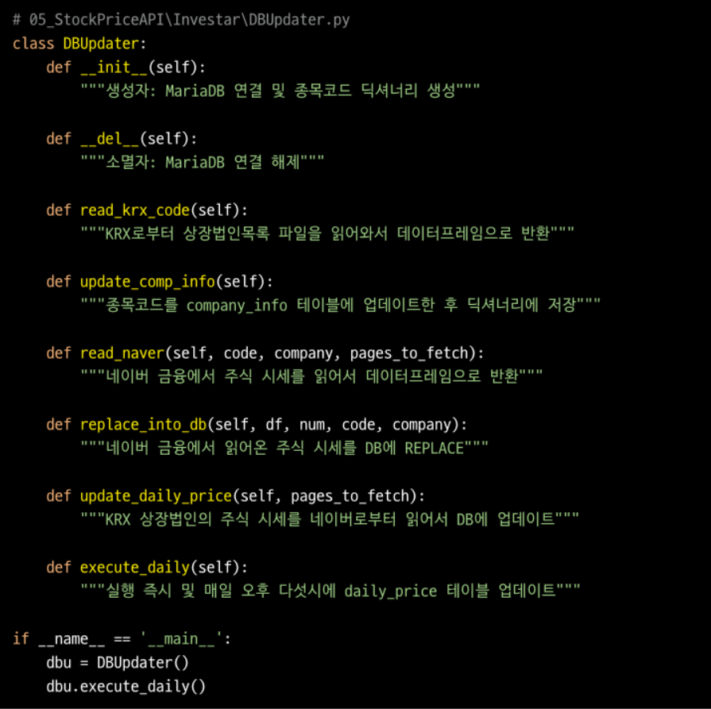
DBUpdater 구조
: 객체가 생성될 때 마리아 DB에 접속,
소멸될 때 접속 해제

Slide 5
DB에 테이블 생성하기

Slide 6
- ver 1. 헤이디 SQL로 쿼리문 실행(테이블 생성)
CREATE TABLE IF NOT EXISTS daily_price ( code VARCHAR(20), date DATE, open BIGINT(20), high BIGINT(20), low BIGINT(20), close BIGINT(20), diff BIGINT(20), volume BIGINT(20), PRIMARY KEY (code, date) );
CREATE TABLE IF NOT EXISTS company_info ( code VARCHAR(20), company VARCHAR(40), last_update DATE, PRIMARY KEY (code) );

Slide 7
- ver 2. pymysql 이용
import pymysql class DBUpdater: def __init__(self): """생성자: MariaDB 연결 및 종목코드 딕셔너리 생성""" self.conn = pymysql.connect(host='localhost', user='root', password='20193878', db='INVESTAR', charset='utf8') with self.conn.cursor() as curs: sql = """ """ curs.execute(sql)
sql = """ """ curs.execute(sql) self.conn.commit() self.codes = dict() def __del__(self): """소멸자: MariaDB 연결 해제""" self.conn.close()
CREATE TABLE IF NOT EXISTS company_info ( code VARCHAR(20), company VARCHAR(40), last_update DATE, PRIMARY KEY (code))
CREATE TABLE IF NOT EXISTS daily_price ( code VARCHAR(20), date DATE, open BIGINT(20), high BIGINT(20), low BIGINT(20), close BIGINT(20), diff BIGINT(20), volume BIGINT(20), PRIMARY KEY (code, date))

Slide 8
종목코드 구하기

Slide 9
def read_krx_code(self): """KRX로부터 상장기업 목록 파일을 읽어와서 데이터프레임으로 반환""" url = 'http://kind.krx.co.kr/corpgeneral/corpList.do?method='\ 'download&searchType=13' krx = pd.read_html(url, header=0)[0]
""＂종목코드와 회사명 column만 남겨두기""" krx = krx[['종목코드', '회사명']] krx = krx.rename(columns={'종목코드': 'code', '회사명': 'company'}) krx.code = krx.code.map('{:06d}'.format) return krx

Slide 10
종목코드를 DB에 업데이트 하기

Slide 11
def update_comp_info(self): """종목코드를 company_info 테이블에 업데이트 한 후 딕셔너리에 저장""" sql = "SELECT * FROM company_info" df = pd.read_sql(sql, self.conn) ## company_info 테이블을 읽는다 for idx in range(len(df)): self.codes[df['code'].values[idx]] = df['company'].values[idx] ##종목코드와 회사명으로 codes 딕셔너리 생성 with self.conn.cursor() as curs: sql = "SELECT max(last_update) FROM company_info“ ## 언제 마지막으로 업데이트 되었는지 확인. curs.execute(sql) rs = curs.fetchone() ## 한번 호출에 하나의 Row 만을 가져올 때 사용
## 날짜 없거나, 오늘 이전일때만 update today = datetime.today().strftime('%Y-%m-%d') if rs[0] == None or rs[0].strftime('%Y-%m-%d') < today: krx = self.read_krx_code() for idx in range(len(krx)): code = krx.code.values[idx] company = krx.company.values[idx] sql = f"REPLACE INTO company_info (code, company, last"\ f"_update) VALUES ('{code}', '{company}', '{today}')" curs.execute(sql) self.codes[code] = company tmnow = datetime.now().strftime('%Y-%m-%d %H:%M') print(f"[{tmnow}] #{idx+1:04d} REPLACE INTO company_info "\ f"VALUES ({code}, {company}, {today})") self.conn.commit() print('')
-데이터 프레임을 튜플로 change

Slide 12
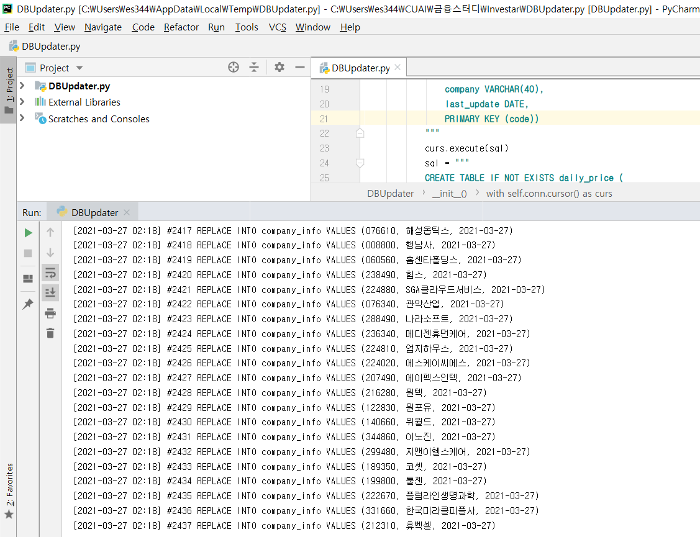
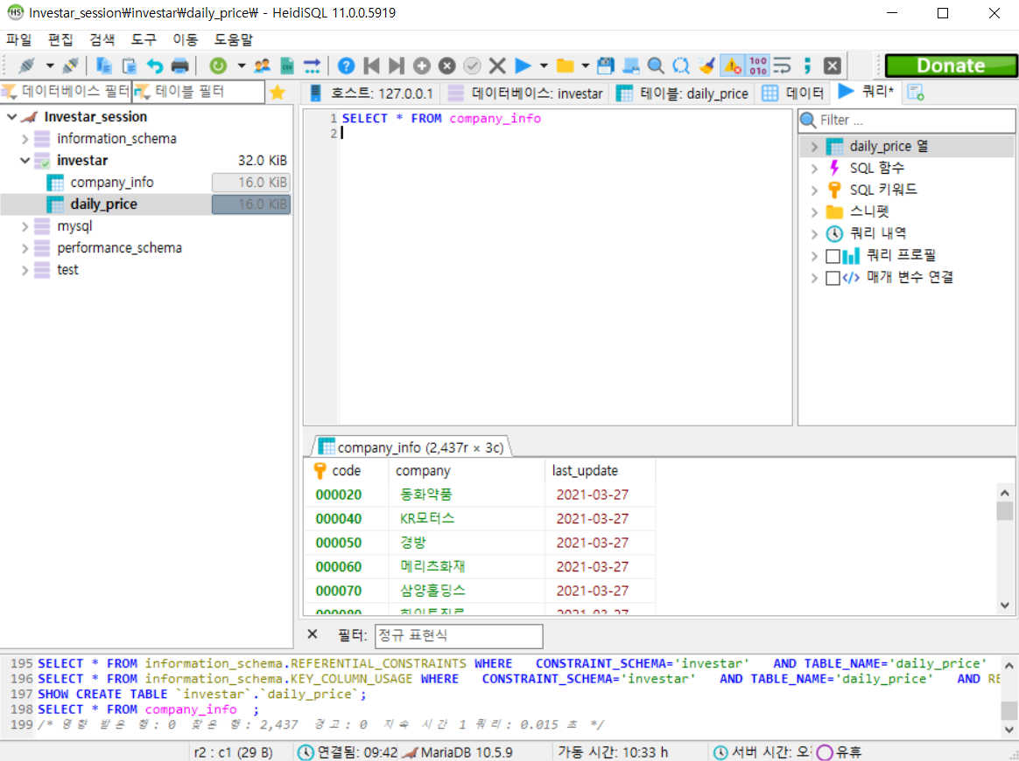
DBUpdeater.py 실행 잘 되고,
실제 DB의 company_info 테이블에 저장되었음.

Slide 13
주식 시세 데이터 읽어오기

Slide 14
[네이버 금융]
모든 종목의 일별 시세 데이터를
스크레이핑(KRY 종목코드 이용)
def read_naver(self, code, company, pages_to_fetch): """네이버에서 주식 시세를 읽어서 데이터프레임으로 반환""" try: url = f"http://finance.naver.com/item/sise_day.nhn?code={code}" with urlopen(url) as doc: if doc is None: return None html = BeautifulSoup(doc, "lxml") pgrr = html.find("td", class_="pgRR") if pgrr is None: return None
s = str(pgrr.a["href"]).split('=') lastpage = s[-1] df = pd.DataFrame() pages = min(int(lastpage), pages_to_fetch) for page in range(1, pages + 1): pg_url = '{}&page={}'.format(url, page) df = df.append(pd.read_html(pg_url, header=0)[0]) tmnow = datetime.now().strftime('%Y-%m-%d %H:%M') print('[{}] {} ({}) : {:04d}/{:04d} pages are downloading...'. format(tmnow, company, code, page, pages), end="\r") df = df.rename(columns={'날짜':'date','종가':'close','전일비':'diff' ,'시가':'open','고가':'high','저가':'low','거래량':'volume'}) df['date'] = df['date'].replace('.', '-') df = df.dropna() df[['close', 'diff', 'open', 'high', 'low', 'volume']] = df[['close', 'diff', 'open', 'high', 'low', 'volume']].astype(int) df = df[['date', 'open', 'high', 'low', 'close', 'diff', 'volume']] except Exception as e: print('Exception occured :', str(e)) return None return df
-url이 None인 경우
-맨 마지막 페이지가 None
-맨 마지막 페이지 구하기
-일별 시세 페이지 추가
-칼럼명 영문변환
-칼럼 형 변환(BIGINT->int)
- HTTP 오류가 일어나면 Exception 출력

Slide 15
일별 시세 데이터를 DB 에 저장

Slide 16
[read_naver() 의 일별 시세를 DB에 저장] – read_naver() 이용
def replace_into_db(self, df, num, code, company): """네이버에서 읽어온 주식 시세를 DB에 REPLACE""" with self.conn.cursor() as curs: for r in df.itertuples(): sql = f"REPLACE INTO daily_price VALUES ('{code}', "\ f"'{r.date}', {r.open}, {r.high}, {r.low}, {r.close}, "\ f"{r.diff}, {r.volume})" curs.execute(sql) self.conn.commit() print('[{}] #{:04d} {} ({}) : {} rows > REPLACE INTO daily_'\ 'price [OK]'.format(datetime.now().strftime('%Y-%m-%d'\ ' %H:%M'), num+1, company, code, len(df)))
-데이터 프레임을 튜플로 change
-replace문으로 daily_price 업데이트
-마리아 DB에 반영
[전체 상장법인의 주식 시세를 DB에 update] – replce_into_db() 이용
def update_daily_price(self, pages_to_fetch): """KRX 상장법인의 주식 시세를 네이버로부터 읽어서 DB에 업데이트""" for idx, code in enumerate(self.codes): df = self.read_naver(code, self.codes[code], pages_to_fetch) if df is None: continue self.replace_into_db(df, idx, code, self.codes[code])

Slide 17
Json을 이용한 업데이트 페이지 수 설정
pages_to_fetch = 100(업데이트를 몇장씩 가져올 것인지)

Slide 18
def execute_daily(self): """실행 즉시 및 매일 오후 다섯시에 daily_price 테이블 업데이트""" self.update_comp_info() try: with open('config.json', 'r') as in_file: config = json.load(in_file) pages_to_fetch = config['pages_to_fetch'] except FileNotFoundError: with open('config.json', 'w') as out_file: pages_to_fetch = 100 config = {'pages_to_fetch': 1} json.dump(config, out_file) self.update_daily_price(pages_to_fetch) tmnow = datetime.now() lastday = calendar.monthrange(tmnow.year, tmnow.month)[1] if tmnow.month == 12 and tmnow.day == lastday: tmnext = tmnow.replace(year=tmnow.year+1, month=1, day=1, hour=17, minute=0, second=0) elif tmnow.day == lastday: tmnext = tmnow.replace(month=tmnow.month+1, day=1, hour=17, minute=0, second=0) else: tmnext = tmnow.replace(day=tmnow.day+1, hour=17, minute=0, second=0) tmdiff = tmnext - tmnow secs = tmdiff.seconds t = Timer(secs, self.execute_daily) print("Waiting for next update ({}) ... ".format(tmnext.strftime ('%Y-%m-%d %H:%M'))) t.start()
-종목코드를 company_info 테이블에 업데이트 한 후 딕셔너리에 저장.
-config.json 파일이 생기면 코드가 실행되었다는 증거.
-전체 상장법인의 주식 시세를 DB에 업데이트
-이번달의 마지막날을 구하고
-tmnext(내일) 5시 설정 변수
-내일 5시에서 현재시간을 빼서
-다음날 오후 5시에 execute_daily 메소드를 실행하는 타이머

Slide 19
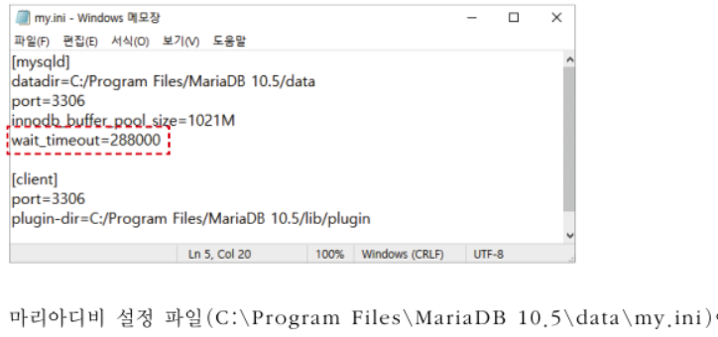
+ 마리아 DB 자동 연결 해제 방지
- 원래는 8시간 이상 사용하지 않으면 자동으로 연결이 종료

Slide 20
+ 자동 실행
-서버 재시작에 관계 없이(ex. 윈도우 업데이트)
Run 레지스트리(폴더)에 등록해야 함.
자세한 내용은 책241 참조.

Slide 21
마리아DB 일별 시세 조회 API
장 : 검증된 국내 데이터(<->yfinance)
상장 기업명으로 조회 가능(<->종목코드)
조회일자 형식에 얽매이지 않음(자동변환)

Slide 22
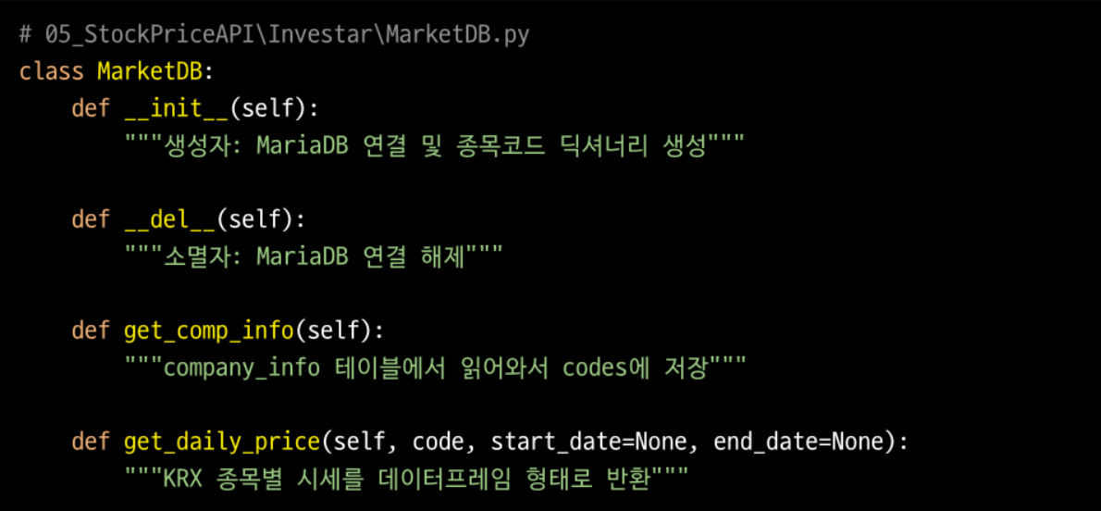
MarketDB 클래스 구조

Slide 23
생성자와 소멸자
class MarketDB: def __init__(self): """생성자: MariaDB 연결 및 종목코드 딕셔너리 생성""" self.conn = pymysql.connect(host='localhost', user='root', password='myPa$$word', db='INVESTAR', charset='utf8') self.codes = dict() self.get_comp_info() def __del__(self): """소멸자: MariaDB 연결 해제""" self.conn.close()
- 마리아 DB의 company_info 테이블을 읽어와서 저장

Slide 24
일별 시세 조회 API
def getDailyPrice(self, code, startDate, endDate): """daily_price 테이블에서 읽어와서 데이터프레임으로 반환""" sql = "SELECT * FROM daily_price WHERE code = '{}' and date >= '{}' and date <= '{}'".format(code, startDate, endDate) df = pd.read_sql(sql, self.conn) df.index = df['date'] return df

Slide 25
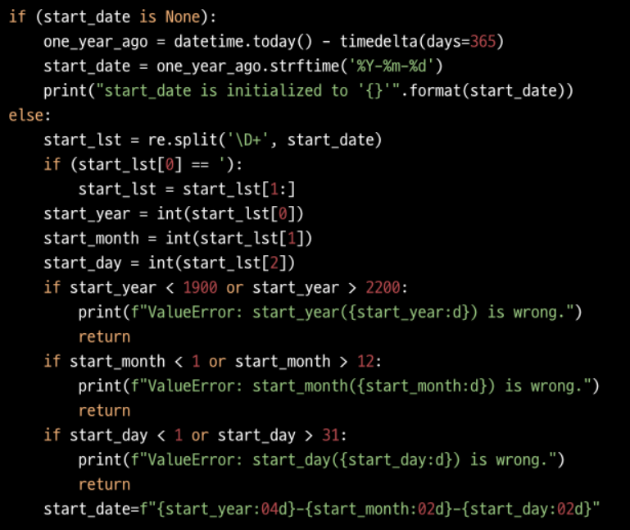
기본 인숫값 처리 + 정규표현식 분리
- startDate와 endDate를 인수로 넘겨주지 않았을 때 기본 인숫값으로 처리
def getDailyPrice(self, code, startDate, endDate):
……

Slide 26
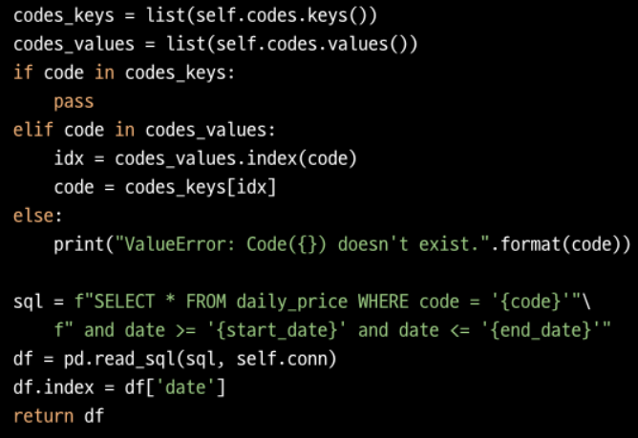
회사명으로 종목코드 조회하기
def getDailyPrice(self, code, startDate, endDate):
……

